Slide 1
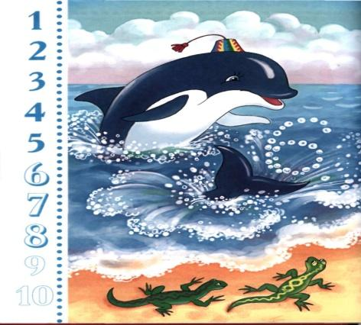

Slide 2
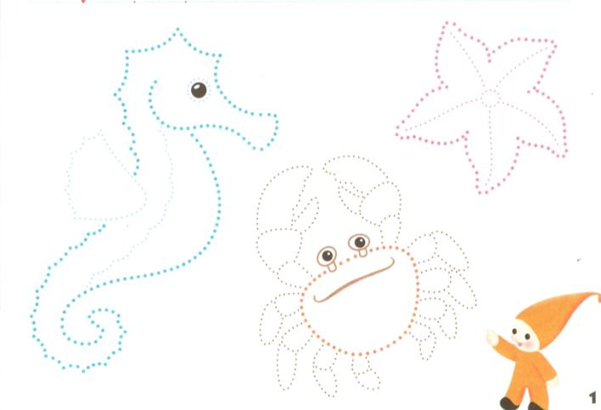
Обведи морских жителей по точкам.

Slide 3
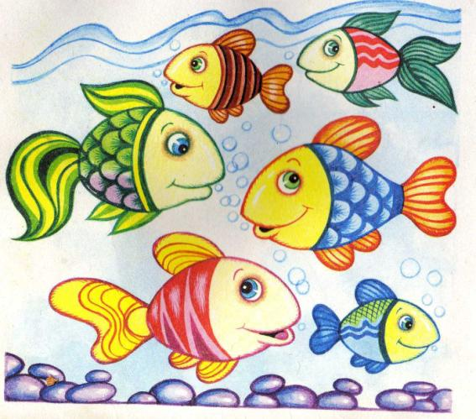
Сколько рыбок плывёт налево и направо?

Slide 4
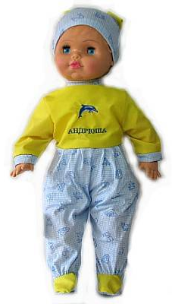
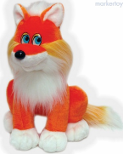

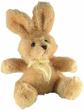
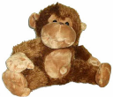
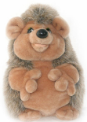
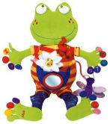

Расставил Андрюшка
В два ряда игрушки.
Рядом с мартышкой-
Плюшевый мишка.
Вместе с лисой-
Зайка косой.
Следом за ними-
Ёж и лягушка.
Сколько игрушек
Расставил Андрюшка?

Slide 5
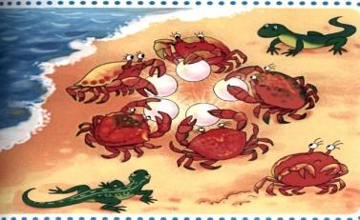


Slide 6
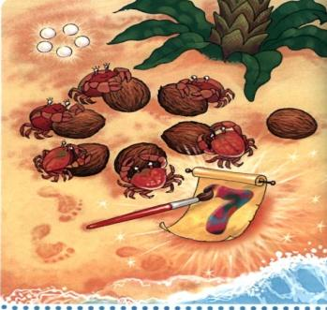


Slide 7
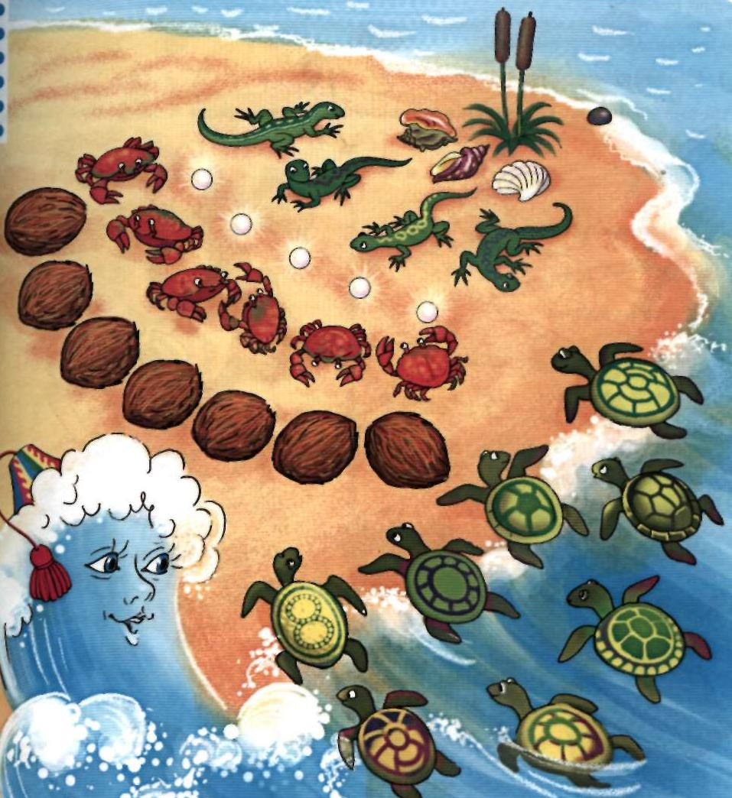

Slide 8

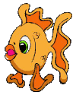


Игра «Море волнуется – раз…"

Slide 9
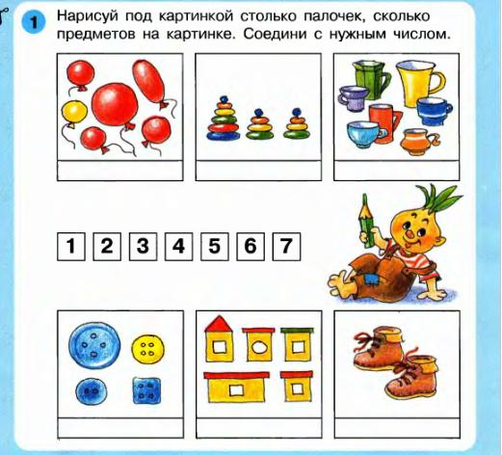
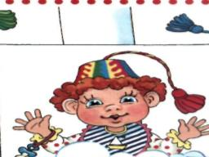

Slide 10
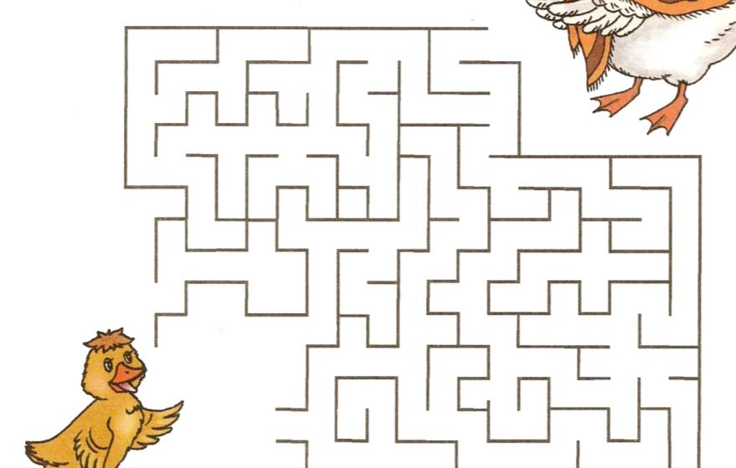
Помогите крабам встретиться

Slide 11
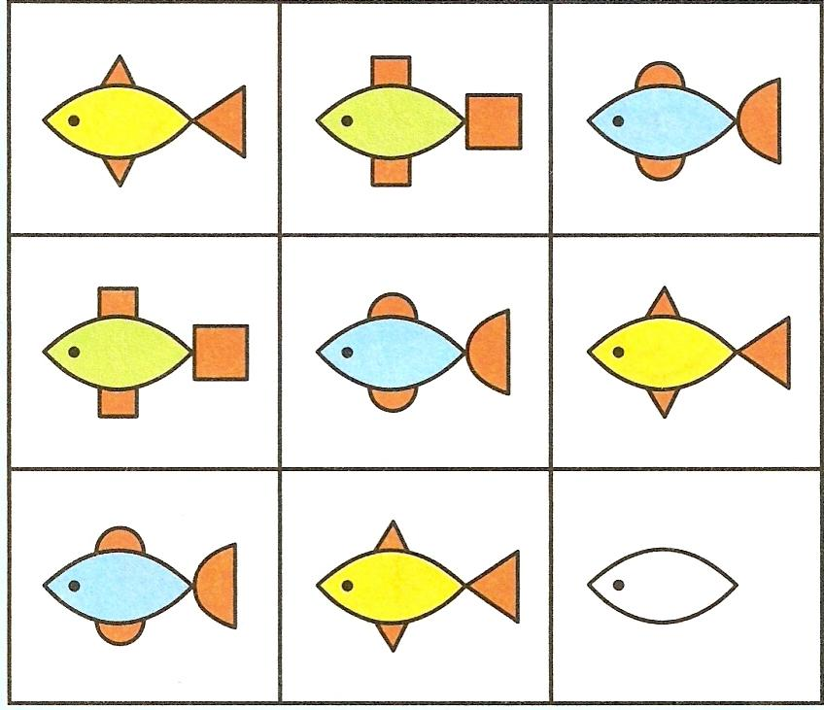
Раскрась рыбку нужным цветом, дорисуй плавники и хвост.

Slide 12
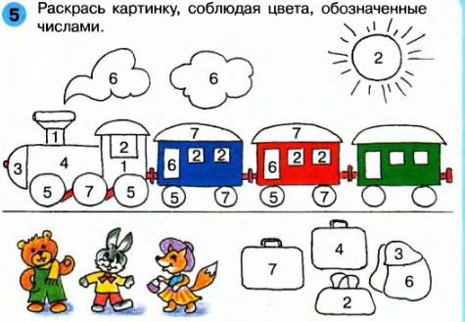

Slide 13
Источники
Сайт– viki.rdf.ru. (слайды с задачами).
«Новая математика для дошкольников/О.Л. Соболева, В.В. Агафонов, О.В.Агафонова; под редакцией О.Л. Соболевой.- М.: Дрофа-Плюс, 2007.
«Игралочка- ступенька к школе.»Практический курс математики для дошкольников.Часть 2/Л.Г. Петерсон, Е.Е. Кочемасова. – М.:Издательство «Ювента», 2011.
Анимационные картинки взяты из интернета.

